Slide 1
Název: | VY_32_INOVACE_ICT_5B_01
Škola: | Základní škola Nové Město nad Metují, Školní 1000, okres Náchod
Autor: | Mgr. Milena Vacková
Ročník: | 5.
Tematický okruh, předmět: | Využívání informačních a komunikačních technologií, ICT
Téma: | Hygienické zásady práce s PC
Číslo projektu: | CZ.1.07/1.4.00/21.2336
Datum: | 8. 9. 2011
Anotace: | Výkladová hodina za použití dataprojektorů v počítačové učebně. Materiál je vytvořen v programu Power Point. Cílem této hodiny je seznámit žáky, jak správně umístit PC , jak správně u PC sedět a pracovat. Díky těmto znalostem se snažit předejít zdravotním problémům. V hodině je výklad proložen názornými ukázkami.

Slide 2
Hygienické zásady práce s PC

Slide 3
Umístění počítače
Denní světlo, výhled
nejdůležitější je dostatek světla (pro oči velmi blahodárné)
Odlesk
monitor musí být umístěn tak, aby se v něm nic nelesklo
nejlepší jsou LCD obrazovky, jejichž povrch není ze skla a tudíž odráží mnohem méně světla

Slide 4

MONITOR:
umístit tam, aby se v něm neodráželo světlo
neměl by být umístěn čelem ani zády k oknu
umístit minimálně 50 cm od očí a v úrovni očí
Správné umístění monitoru
Nesprávné umístění monitoru

Slide 5
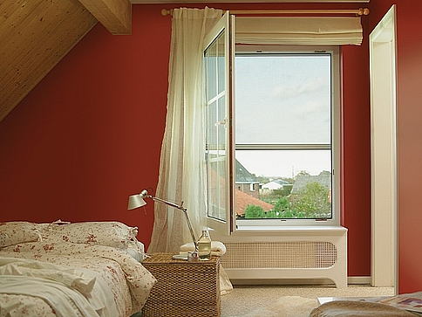
Jas, kontrast
jste-li tedy nuceni pracovat po nocích, dbejte vždy na příjemné a dostatečné osvětlení místnosti. Je ovšem lepší si přivstat brzy ráno s východem slunce, když je mysl čerstvá, a udělat za hodinku práci, do níž byste v noci zírali hodiny.
Čerstvý vzduch
neméně důležitý je čerstvý nevydýchaný vzduch a příjemná teplota
větrejte pravidelně a vydatně

Slide 6
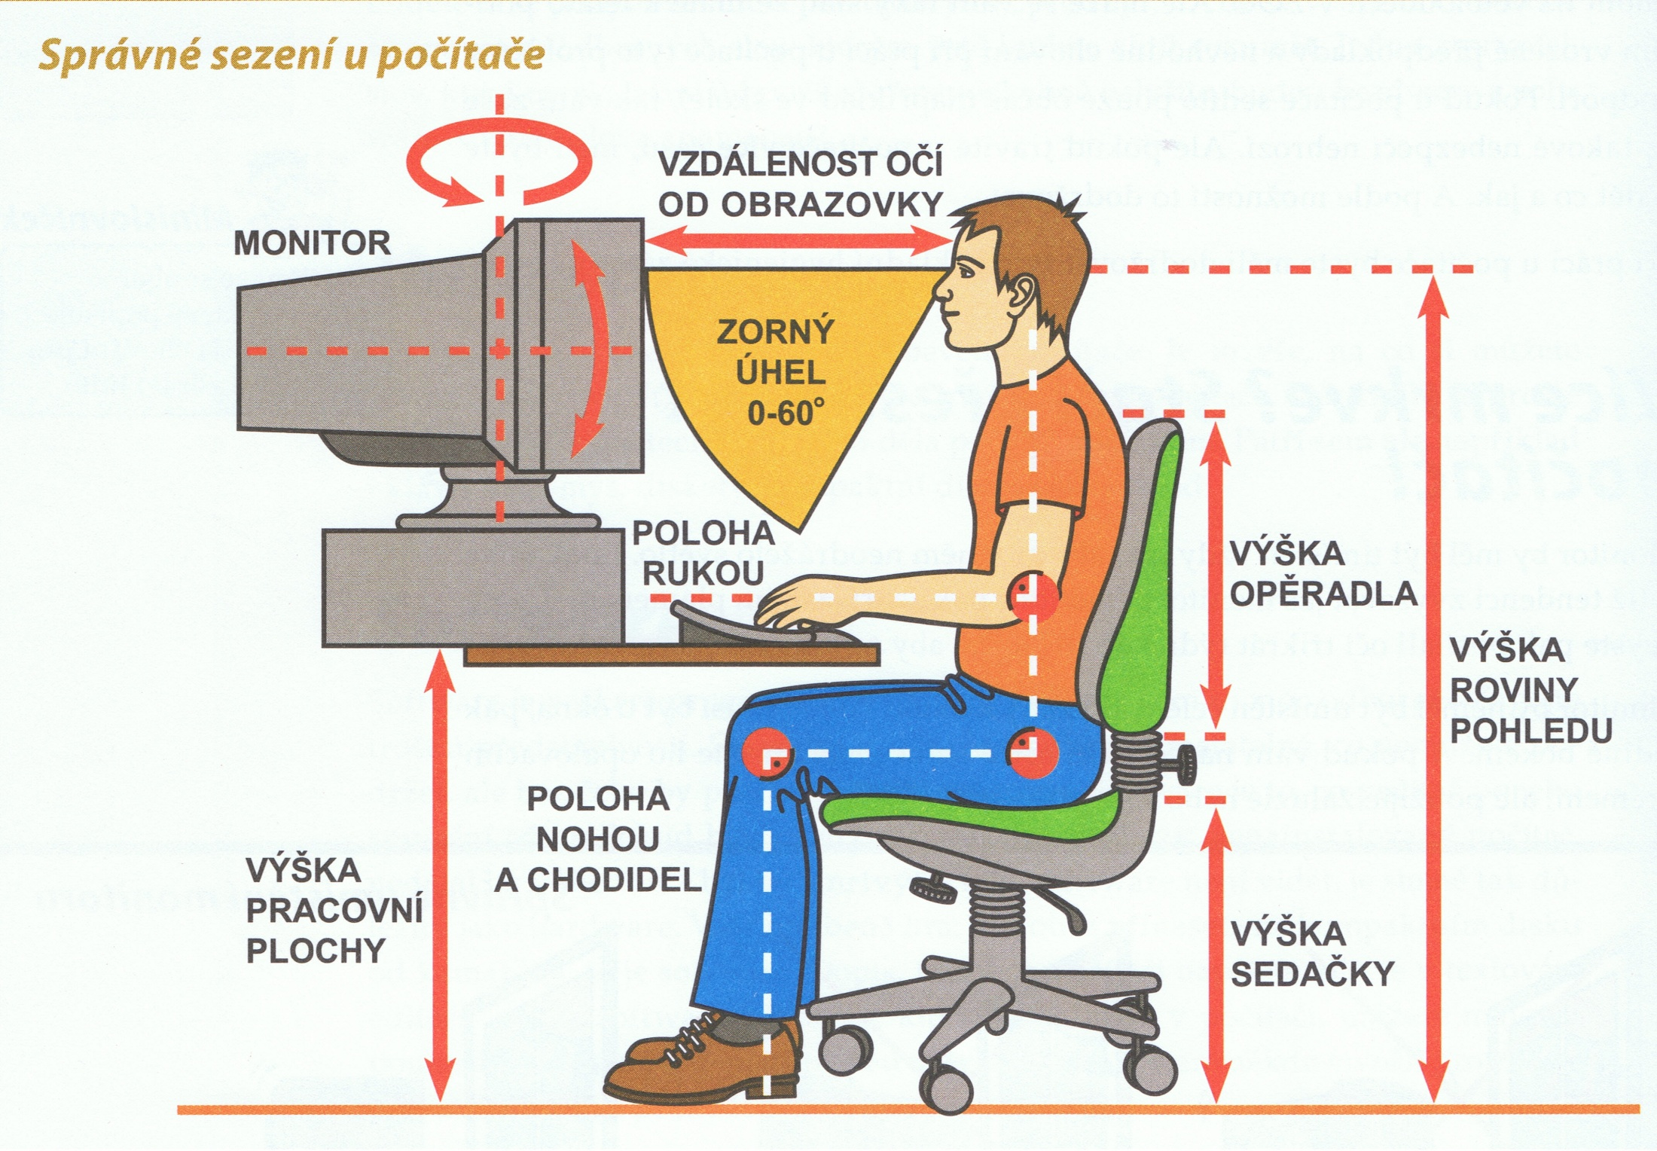
Obrázek byl poskytnut se svolením nakladatelství Computer Media s.r.o., www.computermedia.cz.

Slide 7

Co způsobuje nesprávné sezení u počítače
Oči, bolest hlavy
zvolit rozlišení, tak aby písmo nebylo moc malé
vhodné nastavení jasu a kontrastu
správné umístění monitoru - v obrazovce by neměly být vidět odrazy žádných světelných zdrojů
dodržujte doporučenou vzdálenost od monitoru 50-70 cm
LCD monitory – nevyzařují, neblikají – šetří zdraví

Slide 8
Zvýšená únava
lidské oko vidí na monitoru jednotlivé body – to, že vnímáme celistvý obraz, je výsledkem práce našeho mozku – ten je skládáním bodů silně zatížen, proto je člověk při delší době práce na PC velmi psychicky unaven
hluk počítače

Slide 9
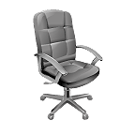
Záda a krční páteř, ruce
namáhání zad zmenšíme kvalitní kancelářskou židlí (dostatečná výška sedáku, opěrky pro ruce)
poloha hlavy – pohled na monitor směřuje přímo nebo mírně dolů (umístění na vyvýšené desce je nevhodné)
při opisování je důležitá i poloha předlohy
křeče zápěstí (ergonomické klávesnice, podložka před klávesnici či myš)
počítače mají tu vlastnost, že při práci s nimi rychle utíká čas – nebezpečí setrvání dlouhou dobu ve stejné poloze
doporučeno – dělat přestávky (projít se, zacvičit si..)

Slide 10
Zdroje:
Obrázky z knihy: Informatika pro základní školy – 1. díl, Libuše Kovářová, Nakladatelství ComputerMedia, r. vydání 2004, str. 19. – 21 - Obrázek byl poskytnut se svolením nakladatelství Computer Media s.r.o., www.computermedia.cz
Obrázek oka – nakreslen autorem v programu Malování
Ostatní obrázky – použity kliparty ze sady Microsoft Office

